Slide 1
抽樣設計-
抽樣與樣本數
授課教師：葉劭緯

Slide 2
進行抽樣的原因
想研究的問題是具有侵入性的。
資源是有限的。
母體很難全部觀察。
樣本資料量比母體小。
Notes:
想研究的問題是具有侵入性的。
例如，想了解一個人是否患有疾病，若我們要進一步檢查，大多會選擇抽血，以作進一步的生化檢驗，抽血不需將所有血液抽光來作檢查，只需抽10~20cc即可。
資源是有限的。
例如一家公司新出產一種產品，老闆想要了解消費者對此產品的接受度，但是給你很少的經費及很短的時間，這時最簡要的方法，即是利用抽取部份的消費，以了解其接受程度。
母體很難全部觀察。
想要對一個人作完全的了解，這是不太可能的，所以我們只能從其外表、性格、…等作部分了解。
樣本資料量比母體小。
因為資料的整理是一個很繁雜的事情，很容易造成人為錯誤，若能選擇較小的樣本，作一精確的分析，其實亦可以獲得與普查接近的結果，並可節省相當大的成本。

Slide 3
抽樣設計的意義與目的
抽樣 (sampling)，係指由母體抽出樣本的程序或方法。
主要目的便是如何在有限的經費下，取得代表性 (代表母體特性) 的樣本，以作為推論的依據。
其主要的優點有:
  可以避免收集到有缺失、可疑、有誤的資訊。
  省時、快速地得到研究結果。

Slide 4
抽樣的基本概念
隨機性的條件
    母體中的任一元素(element)皆有被抽出的可能。
    任一組樣本被抽出的機率皆為已知的（或可加以計算）。
    各組樣本被抽出的過程是獨立的。

Slide 5
「好」的樣本特性
正確性(accuracy):指樣本能否代表母體特徵值之程度。
精準性(precision):由於所抽樣的過程會有隨機變異產生，使得樣本與母體間有抽樣誤差，導致樣本與母體群很難完全一致吻合。
所謂「精準性」是指標準誤差(standard error) 之估計值，值越小表示精準性越高。

Slide 6
抽樣程序
先釐清研究的母體。
設法取得一份完整而正確的抽樣單位之母體名單。
根據這份母體名單，採用合適的抽樣技術，抽取具有代表的樣本。
要抽取足夠的樣本，方能代表母體群體的特質。

Slide 7
抽樣單位與抽樣底冊
在由母體中選取樣本時，我們可能一個一個的抽取樣本，此時的抽樣單位，即為母體中的每一個元素，若我們是一次抽取一批資料，則此時的抽樣單位，則為一個小群體的資料。
有些抽樣方法，若事先有一個底冊，在進行抽樣時將會變的方便且簡單，這個底冊稱為抽樣底冊。
常用的抽樣的底冊有戶口名冊、電話簿、通訊錄。

Slide 8
抽樣誤差vs非抽樣誤差
調查誤差是指調查的結果和客觀實際情況的出入和差數，一般有兩種誤差存在：即非抽樣誤差和抽樣誤差。
抽樣誤差
  利用抽樣方法所獲得的統計量，以推論母體未知參數而造成的誤差。
非抽樣誤差
  在進行資料的收集及整理時，研究人員在所造成錯誤。

Slide 9
抽樣誤差
抽樣誤差即用樣本估計母體而產生的誤差。抽樣誤差大小主要受以下三個因素影響：
  被研究母體各單位標誌值的變異程度
  抽取的樣本數
  抽樣調查的組織方式
採用不同的抽樣組織方式，也會有不同的抽樣誤差

Slide 10
非抽樣誤差
非抽樣誤差是基於抽樣之外的許多其他原因而產生的誤差，從理論上看，概念性錯誤、邏輯性錯誤、資料整理的錯誤、對回答的錯誤解釋等都可導致此誤差的出現，故非抽樣誤差就成了研究者需認真看待的一個問題。

Slide 11
非抽樣誤差
非抽樣誤差產生原因：
  資料的說明與調查目的不一致或不相稱
  地區單位界線不清或查記不明，引起資料的遺漏或重複
  訪問技術及度量方法不當，或定義、說明等不清晰；
  缺乏熟練的訪查員；
  回報誤差和其他型態的回答誤差(包括不回答誤差)；
  缺乏熟練的督導人員；
  基本資料的審查不當；
  編碼、列印、確認及製表等誤差；

Slide 12
重複抽樣與不重複抽樣
重複抽樣又稱有放回抽樣，是一種在母體中允許重複抽取樣本單位的抽選方法，即從母體中隨機抽出一個樣本單位後，將它再放回去，使它仍有被選取的機會，在抽樣過程中母體單位數始終相同。
不重複抽樣又稱無放回抽樣，即先被抽選的單位不再放回到母體中去，即任何單位一經抽出，就不會再有第二次被抽取的可能性。

Slide 13
樣本數的決定方法
母體大小已知
  建議採機率抽樣
  根據不同抽樣方法而定
母體大小未知
  控制抽樣誤差及信賴區間
  根據不同統計方法而定
  參考過去文獻

Slide 14
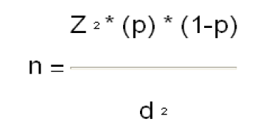
以抽樣誤差及信賴區間決定樣本數
Z = Z值(e.g. 1.96 for 95%信賴水準)
p = 事件發生的機率( .5 used for sample size needed)
d = 抽樣誤差(e.g. .04=±4)
http://www.surveysystem.com/sscalc.htm

Slide 15
機率抽樣與非機率抽樣
機率抽樣
  抽取之樣本是根據樣本的機率隨機抽出
非機率抽樣
  亦即樣本不根據其機率予以抽出，而是以抽樣者主觀抽出或自願樣本

Slide 16
機率抽樣
優點
  樣本較具有代表性
  可計算估計之精確度
  可隨不同之抽樣設計採取不同之抽樣方法
  隨不同之抽樣方法採取相互配合之估計方法
種類
  簡單隨機抽樣、分層抽樣、系統抽樣、集群抽樣、兩階段抽樣

Slide 17
非機率抽樣
優點
  根據研究的特殊性，有其必要性
缺點
  難以評斷樣本之代表性
  無法估計精確度
  樣本偏差往往較大
種類
  立意抽樣、便利抽樣、滾雪球抽樣、配額抽樣

Slide 18
簡單隨機抽樣
所謂簡單隨機抽樣是指母體中的每一個元素其被選到的機率都是相同的隨機抽樣方法。
達到隨機的效果的方式有三個：
抽籤法
亂數表法
電腦隨機數字法

Slide 19
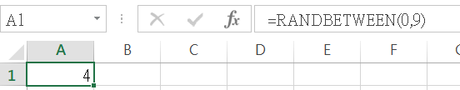
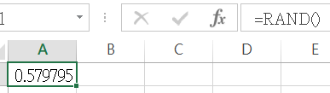
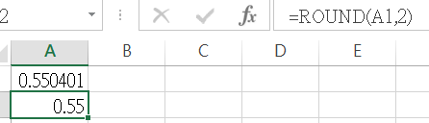
隨機亂數在EXCEL的應用
RANDBETWEEN(數字1,數字2)：產生數字1到數字2的隨機變數。
RAND()：產生0到1之間的隨機變數。
ROUND(a,b)：將數字a保留小數b位之後，再四捨五入。

Slide 20
謝謝聆聽

